Slide 1
A realizmus

Slide 2
Pozitivizmus
Taine „miliő-elmélete”: a faj, a környezet és a történeti időpont meghatározó volta
Comte: 1. teológiai, 2. metafizikai, 3. „pozitív” tudományok (természettudományok) kora (tudományosan ellenőrizhető tényekből általános törvényszerűségek megalkotása)
→ De a pozitivizmus nem ad teljes világmagyarázatot, nem válaszol az élet végső kérdéseire!

Slide 3
Életfilozófiák
az észszerűség csak a felszínen érvényesül, a mélyben irracionális erők működnek
régi értékek elvesztése
Schopenhauer pesszimista filozófiája
a világ az öntudatlan akarat megnyilvánulása, lényege a szenvedés
minél inkább öntudatra ébred az akarat az emberben, annál inkább szenved
megoldás: megszabadulni a vágyaktól, az akarat feladása

Slide 4
Kierkegaard: a három létstádium
esztétikai stádium: az élet mint műalkotás, az élet élvezete (Don Juan)
etikai stádium: jó és rossz közötti választás, erkölcsös élet, munka, kötelességek (Jób)
vallási stádium: a hit ugrása, paradoxona (Ábrahám)
→ az egyén önmegvalósítása, eljutás Istenhez
Nietzsche: a felsőbbrendű ember mítosza
a világban való tájékozódás eszköze a tudomány
erkölcsi értékek, „rabszolgamorál” elvetése → „Isten meghalt”
csak az ember adhat értéket önmagának és a világ dolgainak → erre csak a „felsőbbrendű ember” (Übermensch) képes
a görög kultúrát tekinti mintának

Slide 5
A realizmus jellemzői
19. századi irodalmi és képzőművészeti stílusirányzat
a romantikával szemben, de azzal nagyjából egy időben és hasonló forrásból születik meg: illúzióvesztés, polgári társadalomból való kiábrándulás
Gustave Courbet francia festő 1855-ös kiállításán nevezi először művészetét „realistának”
a valóság minden eszményítéstől mentes, hiteles ábrázolása
kedvelik a részleteket (tájleírás, szereplők jellemzése)
lélekrajz (szereplők lelkivilágának feltárása) → modern lélektani (analitikus) regény
társadalmi tabló

Slide 6
társadalmi törvényszerűségek, összefüggések tanulmányozása (a romantika személyiségkultuszával szemben)
az események, helyzetek, emberek tipikus vonásainak feltárása és ábrázolása
tárgyilagos, szenvtelen előadásmód
uralkodó műfaja az irodalomban a regény és a novella
nem válik korstílussá (együtt létezik a romantikával, naturalizmussal stb.) → nincsenek „tiszta” realista alkotások, sok regényben keverednek a romantikus és realista vonások
→ tágabb értelemben általános művészeti módszert is jelent
→ továbbélése a 20. században (pl.: szocialista realizmus)

Slide 7
Naturalizmus
a realizmussal rokon irányzat
a 19. század második felében, a 20. század elején jelentkezik
főként Franciaországban (pl.: Émile Zola „kísérleti regényei”)
forrásai: pozitivizmus, örökléstan, darwinizmus, orvostudomány
az írónak is természettudományos hitelességre kell törekednie
az ember természeti lény, természeti törvények (öröklés) + környezeti hatások által determinált
új, „művészietlen” témák: nyomor, betegség, bűn

Slide 8
A realista festészet
akadémikus szabályok elvetése
kivonulás a természetbe („plein air” – festés a szabadban)
vallási, mitológiai témák helyett valóságábrázolás
részletek megfigyelése
fizikai munka, szociális problémák ábrázolása
francia „barbizoni iskola”, orosz „Vándorkiállítók Társasága”

Slide 9
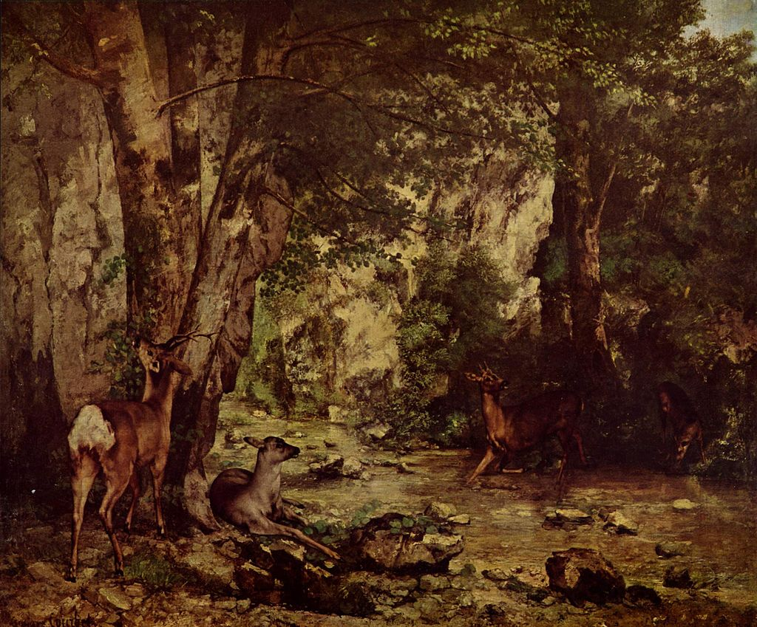
Gustav Courbet: Őzek

Slide 10
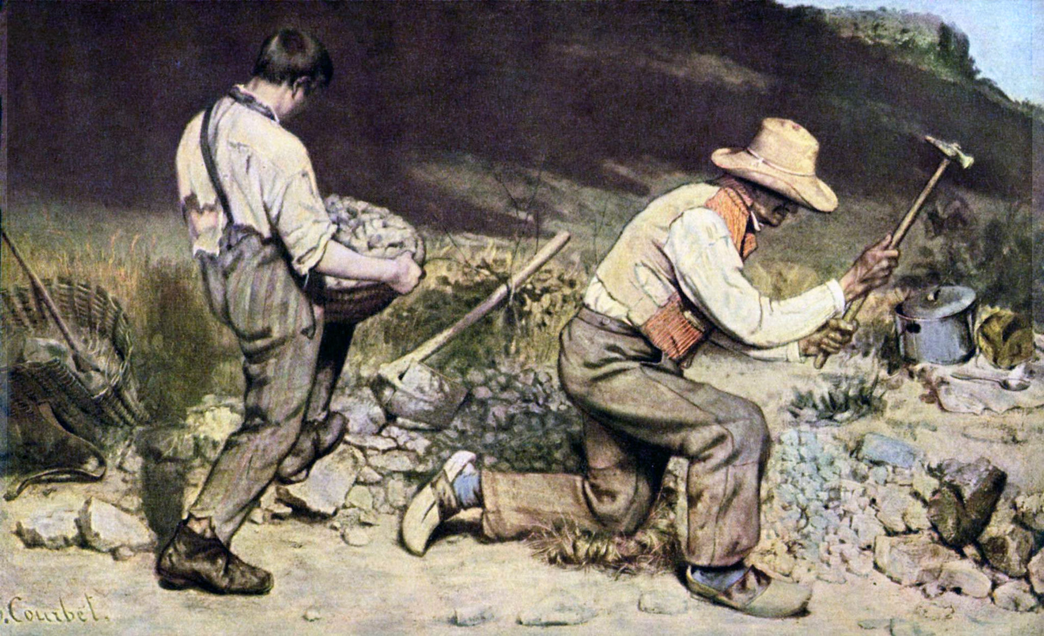
Gustav Courbet: Kőtörők

Slide 11
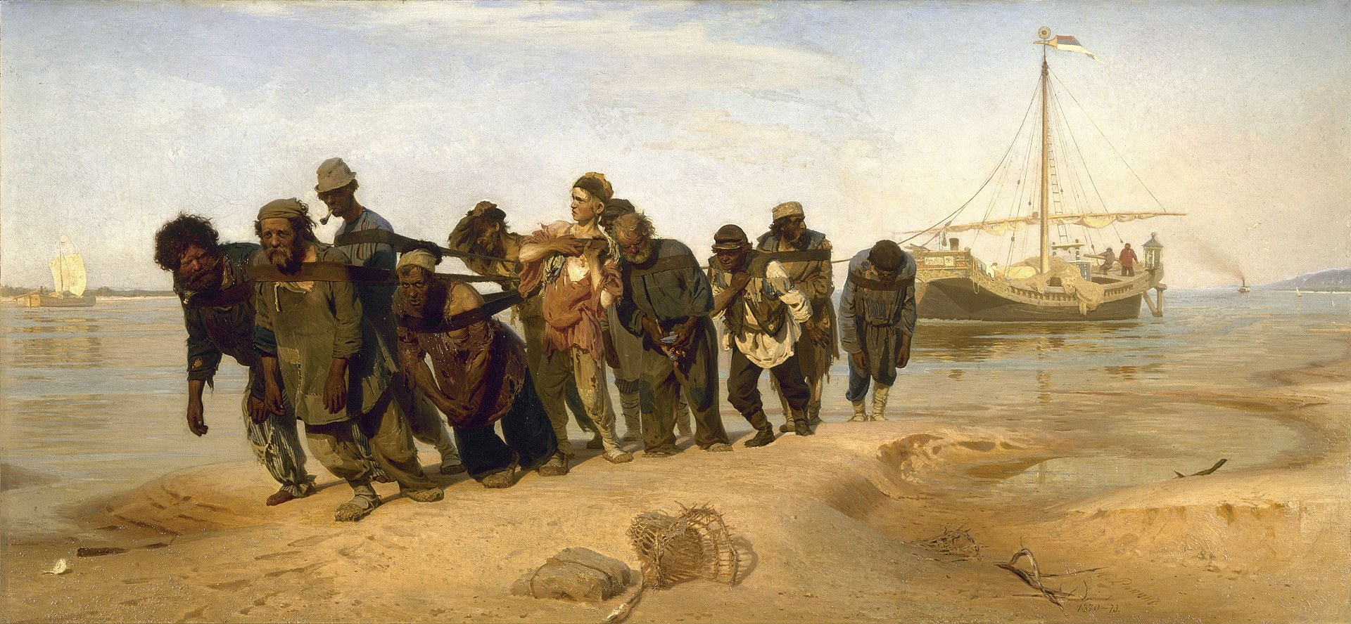
Ilja Repin: Hajóvontatók a Volgán

Slide 12
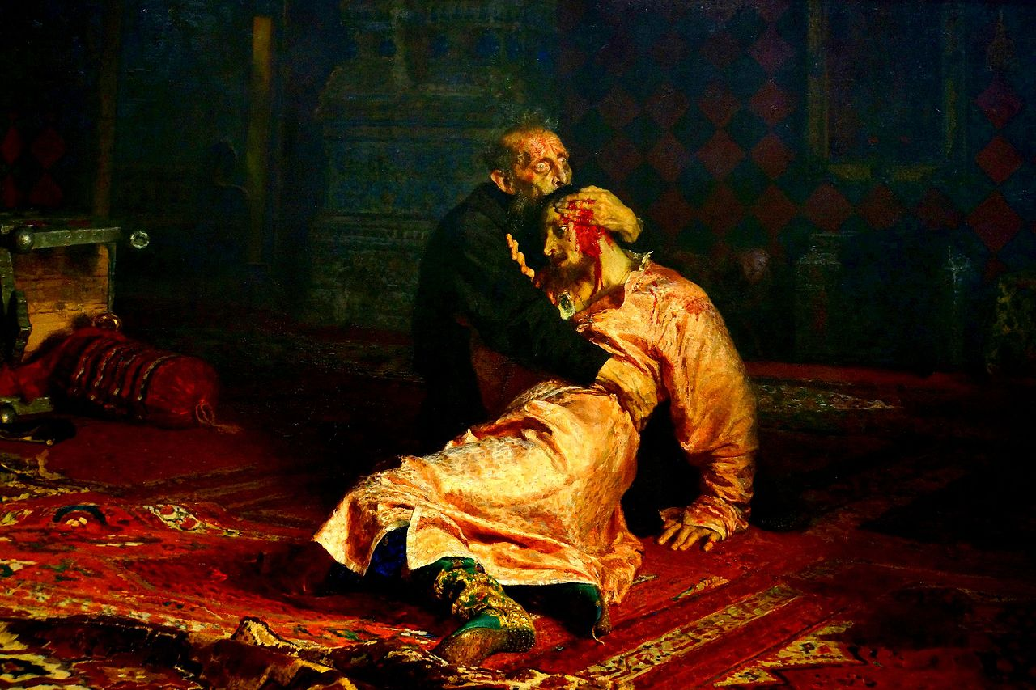
Ilja Repin: Rettegett Iván és fia

Slide 13
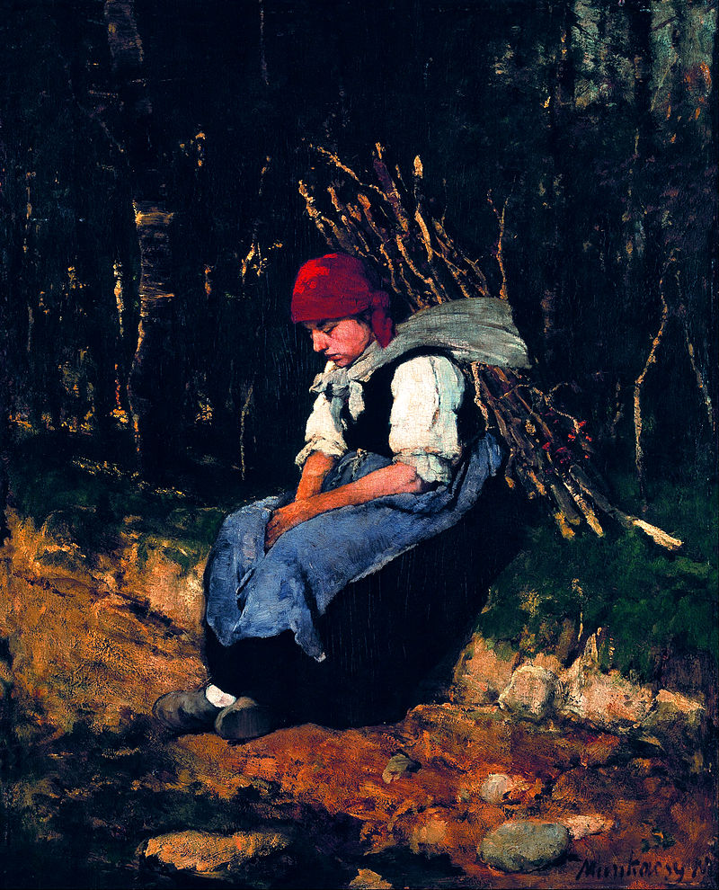
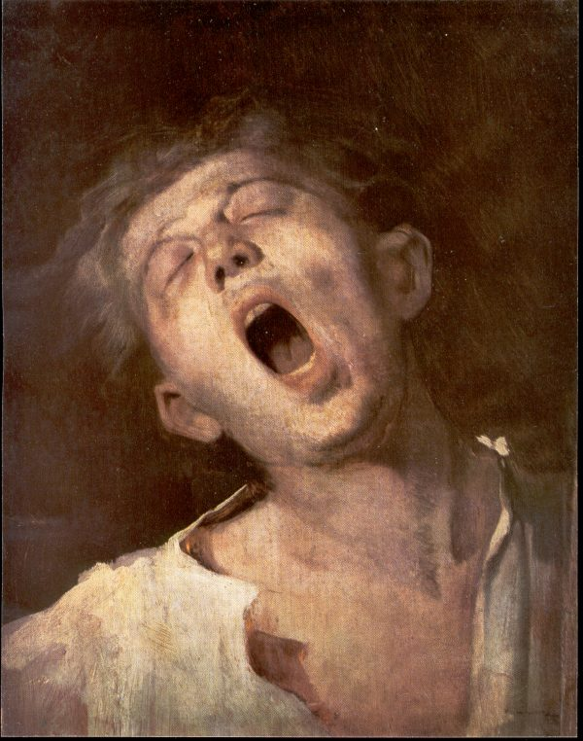
Munkácsy Mihály:
Rőzsehordó nő Ásító inas

Slide 14
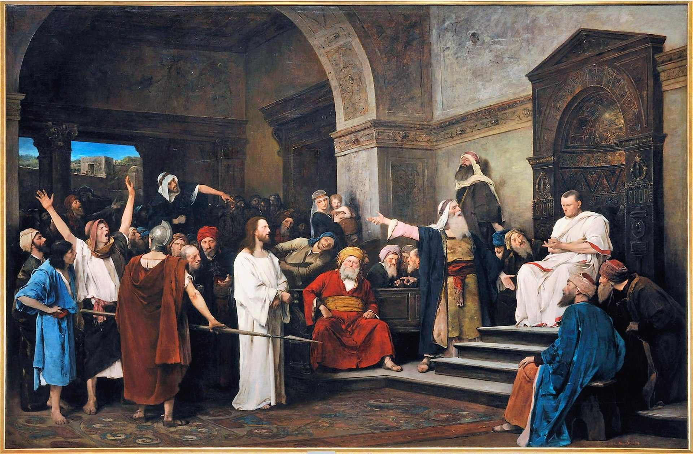
Munkácsy Mihály: Krisztus Pilátus előtt

Slide 15
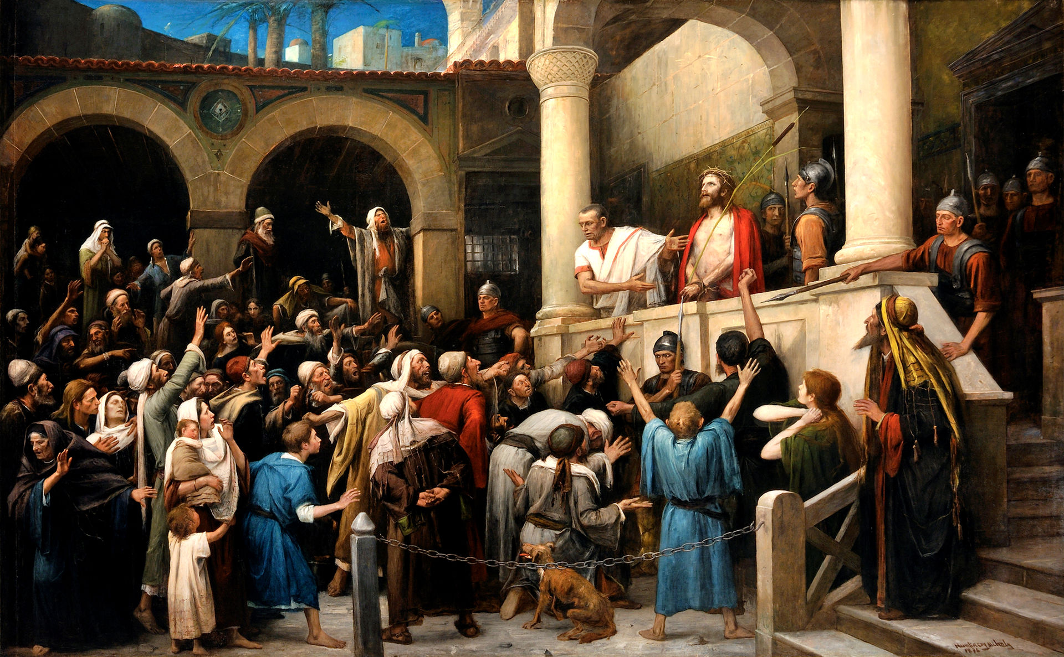
Munkácsy Mihály: Ecce Homo

Slide 16
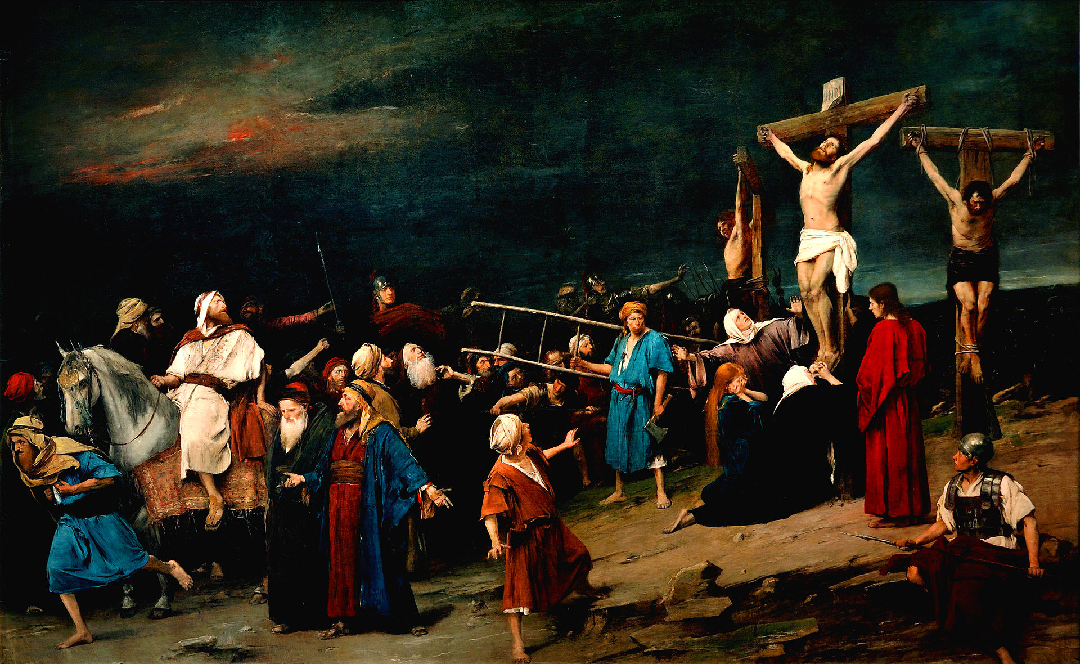
Munkácsy Mihály: Golgota

Slide 17
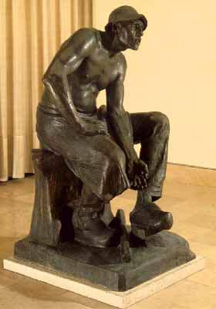
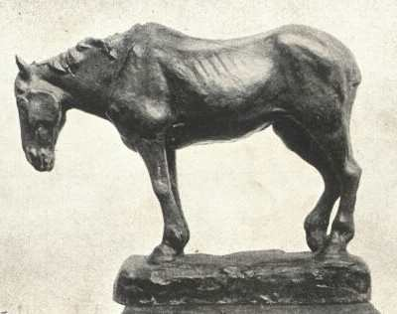
Constantine-Émile Meunier:
Kohómunkás Vén bányaló

Slide 18
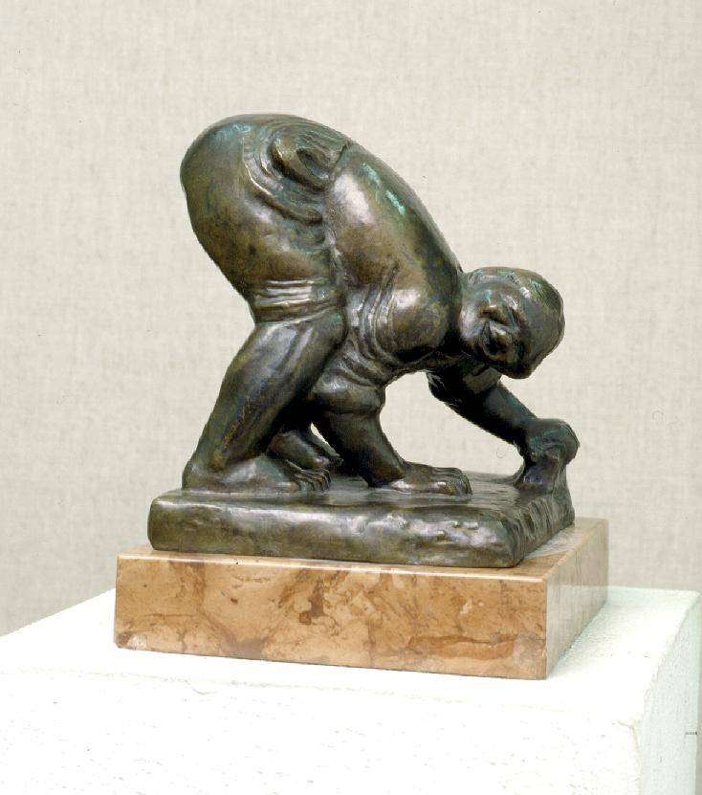
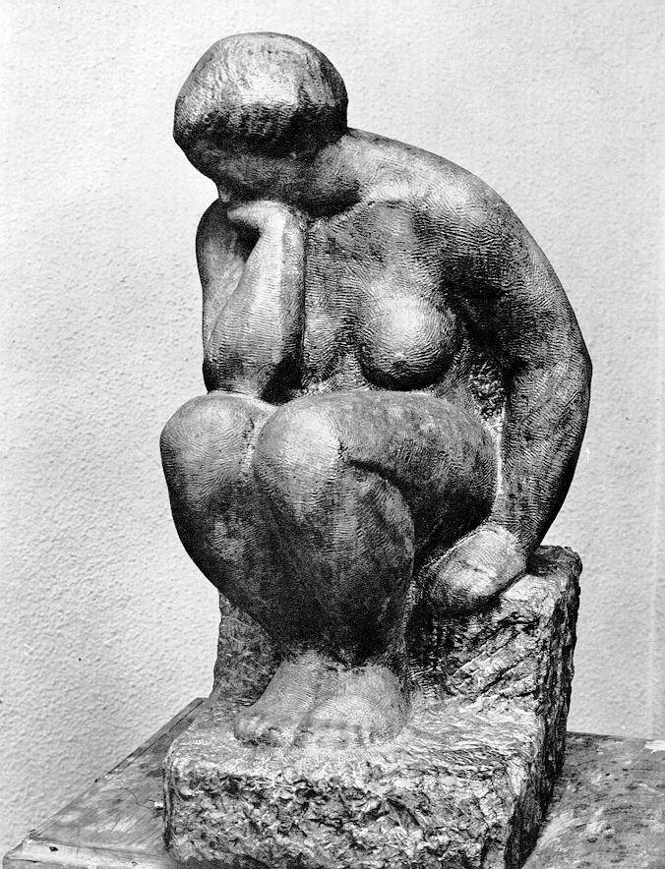
Medgyessy Ferenc:
Súroló asszony Kövér gondolkodó

Slide 19
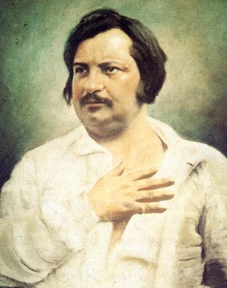
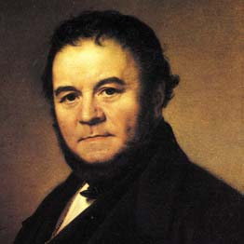
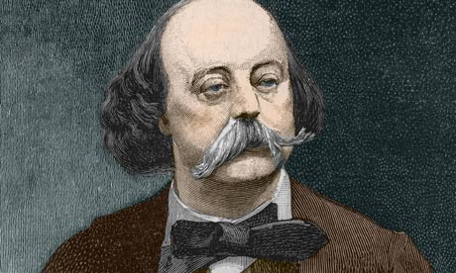
A francia realizmus

Slide 20
A realista regény
Balzac szerint a korábbi regényirodalom az „eszmék”, míg az új a „képek” művészete (a korábbi célja az olvasó nevelése, az újé az, hogy olyannak mutassa a világot, amilyen)
társadalomkritika, társadalmi visszásságok leleplezése
gyakori színhely a szalon, a társasági élet színtere
életrajzi és történelmi idő egysége (az egyéni sorsok fordulópontjai sokszor történelmi eseményekhez köthetőek)
lineáris cselekményvezetés (epizódok, mellékszálak nélkül)
„karrier-regény”: feltörekvő fiatalok, akik csak eszményeik fokozatos feladásával tudnak érvényesülni a társadalomban, és ez erkölcsi értékveszteséggel jár → értékbizonytalanság

Slide 21
Stendhal (Henri Beyle, 1783–1842) – „Visse, scrisse, amó”
Napóleon katonája, „a legromantikusabb realista”
restauráció kora: tehetség, becsvágy, eszmények, szenvedélyek ↔ lehetőségek → az érvényesülés útja a képmutatás és intrika
Vörös és fekete (1830)
karrier-regény: Julien Sorel felemelkedése és bukása
katonai pálya („vörös”) helyett papi karrier („fekete”) lehetősége
tartuffe-i kétszínűség, szerepjátszás ↔ belső vívódás
a romlott társadalom bírálata → realizmus
belső monológok → lélektani ábrázolás → analitikus regény
lineáris cselekmény (epizódok, leírások nélkül), száraz stílus

Slide 22
Honoré de Balzac (1799–1850) „Amit ő karddal kezdett, azt én tollal fejezem be.”
a világirodalom egyik legtermékenyebb írója (évente 5-6 regény)
francia felvilágosodás, angol romantika hatása
a realizmus előfutárának tartják
egyetemesség igénye: a világ és az élet teljességének, totalitásának ábrázolására törekszik
a 19. század első felének társadalmát tudományos igénnyel vizsgálja (miliő-elmélet) → társadalmi tabló megalkotása
Emberi színjáték: hatalmas, összefüggő regényciklus (95 mű), visszatérő szereplők („retour des personages”)

Slide 23
Goriot apó (1834)
az első mű, amely már az Emberi színjáték részeként született
cselekmény helyszíne: Párizs, ideje: 1819-20
átfogó képet ad a korabeli Párizs tagolt társadalmáról → társadalmi regény
két külön világ: a) Vauquer-ház, b) előkelő szalonok
két főhős: 1. Rastignac, 2. Goriot
elsősorban Rastignac nézőpontjából látjuk az eseményeket → jellegzetes karrier-regény: gyors érvényesülésért folytatott harc
el kell fogadnia az előkelő világ játékszabályait (családjától kért pénz, könnyelmű élet, gazdag szerető) → lelkiismeret-furdalás

Slide 24
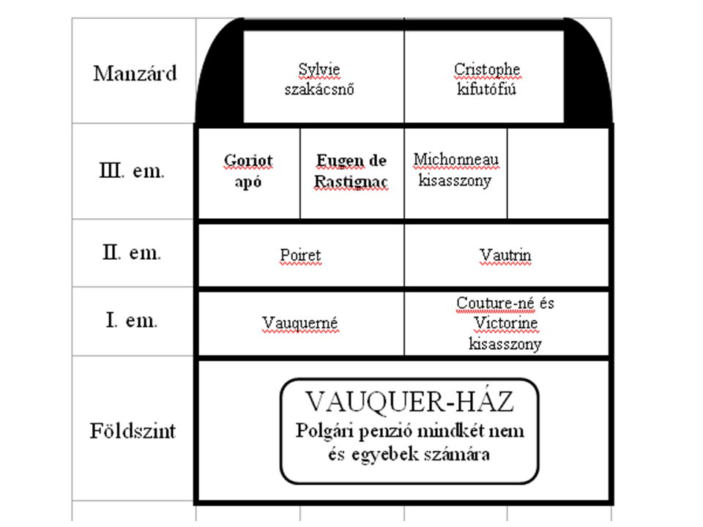
A penzió lakói

Slide 25
Rastignac „tanítómesterei”: a) Beauséant-né, b) Vautrin → az arisztokrácia és az alvilág erkölcsei között nincs sok különbség
Goriot apó: a túlzásba vitt apai szeretet áldozata → érzelmes története Rastignac számára elrettentő példázat (hova vezet a kitárulkozó érzelem)
választási helyzet: 1. a másik feláldozása (Vautrin ajánlata); 2. önmaga feláldozása (Goriot példája) → Rastignac egyik szélsőséget sem választja
végül Rastignac érvényesülési vágya győz, leszámol erkölcsi kétségeivel → fényes karrier várja
Rastignac története Balzac további regényeiben folytatódik: a bankár üzlettársaként meggazdagodik, feleségül veszi szeretője lányát, s végül igazságügyminiszter lesz

Slide 26
a cselekmény legfőbb mozgatórugója, amely a világok közötti átjárást biztosítja: a pénz (és a szenvedély)
Balzac célja: megismerni a felszín mögött létező világot, feltárni a társadalom működési mechanizmusait
mindentudó, egyszerre kritikus és megértő elbeszélő: a társadalmi érvényesülésnek ára van, önzővé és magányossá teszi az embert
romantikus elemek (rejtélyek, fordulatok, szereplők és helyzetek ellenpontozása)
részletgazdag leírások: külső környezet + belső lelki folyamatok
lineáris cselekményvezetés (aránytalanul hosszú bevezetés)
drámaiság (színpadszerű jelenetezés, párbeszédek, monológok)

Slide 27
Gustave Flaubert (1821–1880)
a francia realizmus csúcsa, a modern regényirodalom kezdete
lassú munka, aprólékos anyaggyűjtés, tökéletes stílus
Bovaryné (1857) – „Je suis Madame Bovary”
Charles és Emma boldogtalan házassága
romantikus ábrándok ↔ hétköznapiság, vidéki kisszerűség
pontos, részletező leírások
távolságtartás, tárgyilagosság → szenvtelenség (impassibilité)
nézőpontváltások: más-más szereplő szemszögéből látjuk az eseményeket
lélektani ábrázolás

Slide 28
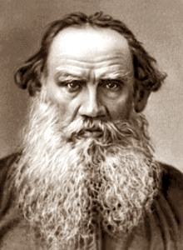
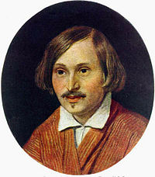
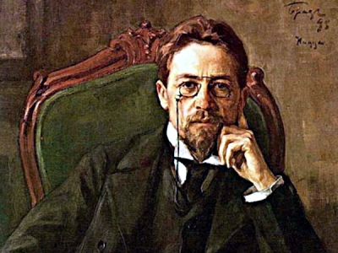
Az orosz realizmus

Slide 29
Általános jellemzők
19. század: orosz irodalom fénykora (világszínvonalú epika)
feudális társadalmi viszonyok, erős polgárság hiánya, bonyolult bürokratizmus, elmaradottság → társadalomkritika
a rendszer kiszolgálóinak és kiszolgáltatottjainak ábrázolása
elhivatottság és életcél nélküli, haszontalan, boldogtalan ember → „felesleges ember” típusa

Slide 30
Ny. V. Gogol (1809–1852)
az élet észszerűtlenségei, a kisember szorongásai
„kisember-novellák”, hivatalnok-novellák (Az orr, A köpönyeg); vígjátékok (A revizor); regény (Holt lelkek)
A köpönyeg – „Mindnyájan Gogol köpenyéből bújtunk ki”
Gogol több éven át dolgozik rajta
főszereplő: Akakij Akakijevics Basmacskin, egy csinovnyik
a cselekmény egyszerű, másodlagos
eltorzult, korlátolt jellemek

Slide 31
Előadásmód
fecsegő, élőszóbeli hatás
részletek aprólékos bemutatása
kitérők, közbeszúrt anekdoták
elbeszélői nézőpont váltogatása
túlzások: takarékosság, „nagy álmok”, a „tekintélyes személy” viselkedése
hangnemek keveredése: tárgyilagos, komikus, tragikus, érzelmes (szentimentális), szatirikus
groteszk: a komikum egyik fajtája, szélsőséges ellentétek találkozása (komikum és tragikum, hétköznapi és fantasztikus)
szkáztechnika: sajátos irodalmi közlésmód, a szóbeliség, az élőbeszéd illúziója, lehetőséget ad a nézőpontok ütköztetésére

Slide 32
Értelmezés
Basmacskintól köpönyegével együtt életét is elveszik
egy csinovnyik legnagyobb „bűne”: magára haragít egy nála magasabb állású embert ~ Csehov: A csinovnyik halála
„fantasztikus befejezés” Basmacskin bosszúja, kísértetjárása → kiemeli az észrevétlenségből, általános értelmet adva sorsának
„Mindnyájan Gogol köpenyéből bújtunk ki” (Dosztojevszkij) → Gogol korszakos jelentősége: a csinovnyik-irodalom megteremtője, groteszk ábrázolásmód

Slide 33
Csehov: A csinovnyik halála – Kérdések
Elkülöníthetőek-e az epikus műveknél megszokott szerkezeti egységek?
Mi a történet vezérmotívuma?
Milyen szereplőket választ az elbeszélő, és hogy jellemzi őket?
Mennyire tudunk azonosulni a főhőssel? (Ha nem, miért nem?)
Összesen hányszor kér bocsánatot Cservjakov?
Mi a jelentősége annak, hogy egyenruhában hal meg?
Mi a hasonlóság Akakij Akakijevics és Cservjakov között?
Létezik-e napjainkban ez az embertípus? (Ha nem, akkor milyen társadalmi típusokról lehetne ma hasonló novellákat írni?)
Mi jellemzi a szöveg nyelvezetét, stílusát, az elbeszélői hangnemet?
Melyek a csehovi elbeszélőtechnika jellegzetességei a novella alapján?

Slide 34
A csinovnyik halála (1883)
korai novellája
hőse Cservjakov, hagyatéki végrehajtó, kishivatalnok
váratlan „fordulat”: Brizzsalov államtanácsos letüsszentése → Cservjakov számára hatalmas bűnné terebélyesedik
felettese megharagszik rá → elvész élete értelme → tragikomikus, jelképes csattanó
a bürokratikus, tekintélyelvű társadalom jellemtorzító hatása: képtelenségig eltúlzott szolgalelkűség, rettegés → groteszk előadásmód

Slide 35
A. P. Csehov (1860–1904) novellái
a műfaj megújítója
egy-egy tipikus jelenség, élethelyzet megragadása
hősei hétköznapi emberek, gyakran tragikomikus alakok
a cselekmény másodlagos, a szereplők gondolatai és szavai, a lélek belső „eseményei” a fontosak
közvetett jellemzés, nem mindentudó elbeszélő
helyzet- és jellemkomikum ötvözése, ironikus előadásmód
az emberi gyarlóságokat (ostobaság, önhittség, szolgalelkűség, köpönyegforgatás) teszi nevetségessé
az orosz ember sajátos életérzése: élete sivársága, kisszerűsége

Slide 36
L. Ny. Tolsztoj (1828–1910)
korai árvaság, gazdálkodás a családi birtokon (Jasznaja Poljana)
részvétel a krími háborúban, majd a pétervári irodalmi életben
orosz jogrend és igazságszolgáltatás bírálata
népművelés (iskolaalapítás: parasztgyerekek oktatása)
„tolsztojanizmus”: merev vallási dogmák helyett erkölcsi megtisztulás, lelki tökéletesedés hirdetése, a rosszra jóval kell válaszolni (Tolsztoj evangéliuma), természetközeli életmód (Rousseau hatása) → kiközösítik az egyházból
lemond birtokairól és vagyonáról, „Tolsztoj futása” és halála
fő művei:
Háború és béke (60-as évek)
Anna Karenina (70-es évek)
Feltámadás (90-es évek)

Slide 37
Ivan Iljics halála – Kérdések
Mi lehet az elbeszélő célja a hagyományos időrend megfordításával?
Hogyan ábrázolja a történet Ivan Iljics környezetén keresztül a korabeli társadalmat és értékrendet?
Kövessük végig Ivan Iljics előmenetelét a hivatali ranglétrán!
Miben áll az Ivan Iljics által kidolgozott és tökélyre fejlesztett „házasélet módszere”?
Kik viselkednek őszintén Ivan Iljiccsel?
Milyen probléma, erkölcsi dilemma áll a kisregény középpontjában?
Miért hal meg végül boldogan Ivan Iljics?

Slide 38
Ivan Iljics halála (1886)
1. fejezet: Ivan Iljics halálhíre, Pjotr Ivanovics részvétlátogatása (hagyományos időrend megfordítása)
gyászszertartás: képmutatás, közömbösség, szánalom
2-3. fejezet: Ivan Iljics rövid élettörténete: hivatali karrier, családi élet (lineáris szerkezet)
- „egyszerű, mindennapi és iszonyú” élet
három testvér közül a legtehetségesebb, jogtudományi iskola
hivatali előmenetel: különleges megbízatású tisztviselő → vizsgálóbíró → ügyészhelyettes → államügyész → törvényszéki bíró
családi élet: feleségül veszi Praszkovja Fjodorovnát → kidolgozza a „házasélet módszerét”
mindenkori célja: kötelességteljesítés (tökéletes csinovnyik!), a magas állású személyek elvárásainak való megfelelés, ugyanakkor „kedélyes, kellemes és ildomos” élet

Slide 39
4-12. fejezet: szenvedéstörténet
4-6. fejezet: a betegség kifejlődése – fizikai szenvedés
7-11. fejezet: haláltusa – lelki-erkölcsi szenvedés
fokozatosan szűkülő térbeli és időbeli perspektíva: külvilág → lélek belső világa; külső idő → belső idő
magány, múltba fordulás, szembesülés élethazugságaival → rádöbben, hogy üres, értéktelen életet élt („nem úgy éltem, ahogy kellett volna”)
családja képmutatása ↔ Geraszim természetes, őszinte embersége
megvilágosodás: mások iránti részvét, önzetlen szeretet → legfőbb célja, hogy szeretteinek ne okozzon fájdalmat → boldog halál
„tanítás”: az ember olyan halállal hal, amilyen életet élt

Slide 40
Kreutzer-szonáta (1889)
önéletrajzi ihletés: Tolsztoj házassága sem volt felhőtlen
cím ~ Beethoven szonátája, mottó: két részlet Máté evangéliumából
kerettörténet: vonatút – elsődleges elbeszélő: utastárs (objektív); második elbeszélő: Pozdnisev (szubjektív)
expozíció: 3 szólam (1. hölgy: szerelmi házasság; 2. kereskedő: hasznos házasság; 3. Pozdnisev: a házasság tagadása) – bár egyik sem „megnyerő” szereplő
Pozdnisev szólama: 1. teóriája a férfi-nő viszonyról, 2. a teória illusztrálására szolgáló történet
állati lét (kommunikáció redukálódása, érzékiség)
felesége és Truhacsevszkij közti zenei dialógus, melyből Pozdnisev kimarad; a zene felzaklató, démoni ereje (lásd: Platón)
szerzői utószó: tolsztojanizmus megfogalmazása

Slide 41
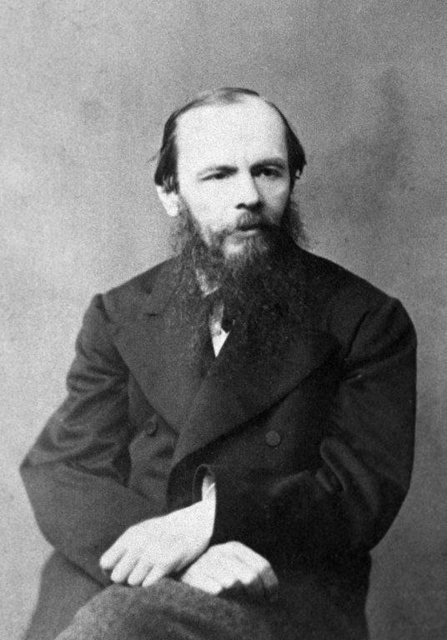
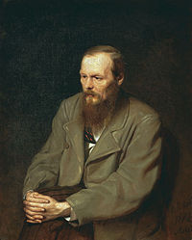
F. M. Dosztojevszkij

Slide 42
Fjodor Mihajlovics Dosztojevszkij (1821, Moszkva – 1881, Szentpétervár)
apja katonaorvos, 7 testvér, szigorú családi légkör
16 évesen elveszti anyját, kegyetlenkedő apját parasztjai agyonverik
a Hadmérnöki Intézetben tanul, mérnökhadnagy lesz
feladja állását, és írni kezd + a Petrasevszkij-kört látogatja (céljuk tiltott politikai röpiratok terjesztése) → (1849) letartóztatják, halálra ítélik, de végül 4 év kényszermunkára változtatják, majd besorozzák katonának (epilepsziás rohamok gyötrik)
(1857) megházasodik, felesége később tüdővészben meghal
(1859) visszatér Pétervárra, folyóirat-kiadással kísérletezik
(1862) nyugat-európai utazás második feleségével
4 évig külföldön él (Drezda, Basel, Genf, Vevy, Bologna, Prága)
tüdőtágulatban hal meg

Slide 43
Bűn és bűnhődés (1866) – A regény eszmeisége
látszólag bűnügyi történet, de már az elején megismerjük a gyilkost!
ideologikus vagy eszmeregény: nem a gyilkos leleplezése áll a középpontban, hanem egy eszme és annak bizonyíthatósága: Hol vannak a szabadság határai, az emberi cselekvés korlátai?
Raszkolnyikov elmélete: közönséges emberek („tetvek”) és kiválasztottak, felsőbbrendűek → a kiválasztott bűntudat nélkül áthághatja a törvényt, akár még ölhet is a végső cél érdekében → „intellektuális” gyilkosság
a gyilkosság mint önigazolás ↔ DE: nem bírja elviselni a bűn súlyát (és nem számol a másik gyilkossággal) → lelki összeomlás
a bűn bevallásáig tartó folyamatot, a főhős belső világának alakulását ábrázolja (tudatfolyam, belső monológok) → lélektani regény

Slide 44
Szereplők
• Raszkolnyikov ~ ’szakadár, elszakadó’ (raszkol): a társadalomból való kiszakadás, belső meghasonlottság
• Szofja Szemjonovna (Szonya) ~ ’bölcsesség’ (sophia): a világ szemében bűnös prostituált, mégis a hit vezérelte jóság és szeretet képviselője, Raszkolnyikov lelkének megmentője
• Razumihin ~ ’ész, értelem’ (razum): az értelmes cselekvés képviselője, Raszkolnyikov testének (és családjának) megmentője
• Dunya és Pulherija Alekszandrovna: az önfeláldozó, támogató és elfogadó szeretet képviselői
• Porfirij: a törvényesség képviselője, Raszkolnyikov szellemi vitapartnere
• Marmeladov ~ ’lekvár’: ingatag jellem, alkoholista, széteső személyiség
• Luzsin ~ ’pocsolya’ (luzsa): aljas jellem, önzés és képmutatás
• Szvidrigajlov: ravasz élvhajhász, az öngyilkosságban keres kiutat

Slide 45
ellenpontozás:
Raszkolnyikov – Porfirij (szellemi ellenfelek)
Szonya ↔ Szvidrigajlov(„ördögi” és „krisztusi”, pozitív és negatív pólus)
3 szólam = 3 emberi szféra
Razumihin ~ test, Szonya ~ lélek, Porfirij ~ szellem
→ Szonya képviseli a legmagasabb rendű értékrendet: a bűn szenvedéssel való megváltása, hit és megvilágosodás, szerelem
kidolgozatlan idő- és térviszonyok
nincs uralkodó, a történeten kívül álló elbeszélői értékrend
polifonikus, többszólamú regény: a regényvilág több, egymással ellentétes gondolkodású szereplő szólamából áll, és az igazság az egymással vitatkozó eszmékből, szólamokból bontakozik ki → nézőpontok váltakozása, szereplői tudatok kölcsönhatása, dialogicitás

Slide 46
Csehov: Sirály – Kérdések
Milyen helyszíneken játszódik és mennyi idő alatt megy végbe a cselekmény?
Jellemezzük a szereplőket! Milyen közös vonások fedezhetőek fel személyiségükben, sorsukban? Melyikük miért érzi magát boldogtalannak? Ábrázoljuk a szereplők közti érzelmi viszonyrendszert! Mi indokolja a látszat és valóság, a szavak és tettek közti ellentmondást a szereplők életében?
Keressünk olyan jeleneteket, amelyekben a szereplők „elbeszélnek” egymás mellett!
Melyik szereplő képviseli leginkább a szerző álláspontját és miért?
Milyen szerepe van az első felvonásban olvasható Hamlet-idézeteknek?
Értelmezzük a dráma címválasztását! Hol és milyen értelemben jelenik meg a műben a sirály motívuma?
Foglaljuk össze tömören a dráma cselekményét! Hol mennek végbe a legfontosabb események?
Tekinthető-e a Sirály tragédiának? Mennyiben tér el a tragédiákról alkotott hagyományos elképzeléseinktől?
Mennyiben rokonítható a dráma a csehovi novellákkal?

Slide 47
Csehov: Sirály (1896)
helyszín: Szorin vidéki birtoka
szereplők:
Arkagyina: híres és hiú színésznő, nyári pihenésre érkezik a birtokra
Trigorin: híres író, Arkagyina szeretője
Trepljov: Arkagyina 23 éves fia
Samrajev: Szorin jószágigazgatója
Polina Andrejevna: Samrajev felesége
Mása: Samrajevék lánya
Medvegyenko: tanító
Dorn: orvos
Nyina: a szomszéd földbirtokos lánya
időtartam: 1-3. felvonás – kb. egy hét; 4. felvonás – két év múlva

Slide 48
nincs cselekmény (a lényeges események a színfalak mögött, illetve a felvonások között mennek végbe)
emberi élet kilátástalansága, kapcsolatok nehézségei, elidegenedés
mindenki boldogtalan és magányos (reménytelen, viszonzatlan szerelmek: Medvegyenko → Mása, Mása → Trepljov, Trepljov → Nyina, Nyina → Trigorin)
kisiklott életek, önmagukkal meghasonlott, tétova emberek: szavaik és tetteik elválnak egymástól, ábránd és valóság ellentmondása
orvos: rezonőr szerepét tölti be, megfogalmazza a társadalomkritikát, ő áll legközelebb a szerzői szemléletmódhoz
rejtett hamleti szituáció (lásd az első felvonásbeli Hamlet-evokációt), de látványos drámai összeütközés helyett „diszkrét”, színfalak mögötti megoldás
befejezés: Trepljov széttépi írásait, és öngyilkos lesz → mégsem tragédia, egy „felesleges ember” halála (ambivalens)

Slide 49
a tragédia Csehov szerint a múlté: értékválságos világ → nincsenek olyan értékek, melyek pusztulása katarzist okozna → a drámának meg kell újulnia → a megoldás a drámaiatlanság
cím: állandóan visszatérő motívum, szimbólum
~ (művészi) szárnyalás, szabadság, boldogság, ifjúkori álmodozás
~ sorsszimbólum: Nyina megsebzett élete és halála
~ Trepljov öngyilkossága, a kettejük megsebzett szerelme
~ Trigorin rutinná vált munkássága, élettelen művészet

Slide 50
Drámaiatlan drámák
novelláit viszi színpadra
nincs cselekmény, nincsenek főhősök és nagy konfliktusok
csehovi dialógusok: a beszélők nem figyelnek egymásra, csak önmagukra, elbeszélnek egymás mellett, „párhuzamos monológok” csehovi szereplők két típusa: a) akik élik a maguk világát, b) akik vágyakoznak a másik emberre, de a másik nem vesz róluk tudomást
unalmas és magányos életek, „felesleges emberek”, akik vágyakoznak a boldogabb, tartalmasabb élet után, töprengenek és sóhajtoznak, légvárakat építenek, de nem cselekednek
megoldási kísérletek: a vidéki vagy kisvárosi élet látszólagos harmóniája, külvilágtól való elzárkózás, öngyilkosságba menekülés
valódi megoldás: polgári fejlődés, odafigyelés, szeretetközösség lenne

Slide 51
Henrik Ibsen (1828–1906) „Írni annyit jelent, mint ítéletet tartani önmagunk felett.”
a legismertebb norvég író, a polgári dráma megújítója
analitikus drámaszerkezet
munkásságának szakaszai:
romantikus
realista
szimbolista
legfontosabb művei:
Peer Gynt
Nóra / Babaszoba
A vadkacsa
Solness építőmester

Slide 52
Ibsen: A vadkacsa – Kérdések
Hol találkoztunk már korábban analitikus drámaszerkezettel? Mennyiben alkalmazza máshogyan ezt a módszert Ibsen?
Milyen szerkezeti egységekre oszthatjuk a drámát?
Ki a dráma igazi főszereplője?
Milyen képet alkot környezete Hjalmar Ekdalról és Gregers Werléről?
Egyetérthetünk-e Gregers eszményeivel?
Ki tölti be a rezonőr szerepét: Gregers vagy Relling?
Hogyan értékelhető az öreg Werle és Sörbyné kapcsolata?
Keressük meg a szövegben a vadkacsa-szimbólum jelentésének kibontását!
Milyen további jelképes utalások fedezhetőek fel a darabban?
Tragédiának tekinthetjük-e a drámát?

Slide 53
A vadkacsa (1884)
fontosabb szereplők:
WERLE, nagykereskedő GREGERS WERLE, a fia AZ ÖREG EKDAL HJALMAR EKDAL, az öreg fia, fényképész GINA EKDAL, Hjalmar felesége HEDVIG, tizennégy éves lányuk SÖRBYNÉ, a nagykereskedő házvezetőnője RELLING, orvos
helyszínek: Werle háza, Hjalmar Ekdal „műterme”
szűk időkeret (első nap ebédtől harmadnap reggelig)
analitikus szerkezet: évekkel korábbi – azóta látszatokkal, hazugságokkal leplezett (vagy elhallgatott) – eseményeket hoz felszínre

Slide 54
élethazugságok, önámítás problémája ↔ Gregers világmegváltó eszményei
világnézetek ütköztetése: a két rezonőr(?), Relling és Gregers vitája (5. felv.)
Hedvig halála nem hoz fordulatot, nem változtatja meg az Ekdal család életét → Hedvig nem tragikus hős, hanem áldozat
paradox módon épp az öreg Werle és Sörbyné valósítják meg az „ideális” házasságot
műfaja: tragikomédia, analitikus dráma, szimbolista dráma, „társadalmi színmű”
Tragikomédia: a dráma kevert műfaja; esztétikai minősége a tragikomikum, a kisszerű hős bukása mégis részvétet kelt, bár a hősök hamis értékeket képviselnek és valódi értékpusztulás sem következik be
Analitikus dráma: olyan drámatípus, amelyben az alapszituációt és a dráma egész menetét a múltban végbement események határozzák meg, a múlt feltárulásának folyamata a jelenbeli cselekmény lényege
részletes szerzői instrukciók a miliő érzékeltetésére (→ „miliődráma”)
reális, hétköznapi nyelv, de jelképes, szimbolikus beszéd; előrejelző-sejtető motívumok (anticipáció)

Slide 55
Szimbólumok
♦ „vadkacsa”-szimbólum:
régi, gondtalan és boldog élet, szabadság (főleg az öreg Ekdal számára)
tisztátalan élet, erkölcsi mocsár (~ lemerülés és lebukás a tó fenekére és megkapaszkodás a hínárban) → élethazugságok
Hjalmar ~ vadkacsa; Gregers ~ vadászkutya (amelyik felhozza a mélyből)
vadkacsa feláldozása ~ Hedvig önfeláldozása
♦ fényképek retusálása ~ élettények „retusálása”, látszatboldogság megőrzése
♦ Ekdal egyenruhája ~ társadalmi szerep, megbecsülés
♦ padlás ~ Ekdalék képzeletbeli világa (de Gina egyszer sem lép be)
♦ látás és vakság problémája
♦ Gregers „szerencsétlenkedése” a kályhával (nagy füstöt okoz, aztán mosdóvízzel akarja eloltani a tüzet ~ felkavarja a család életét, és nem jó megoldást választ a harmónia visszaállítására); Gregers 13. az asztalnál

Slide 56
Solness építőmester – Kérdések
Jellemezzük a dráma tér- és időszerkezetét! Igazoljuk, hogy a Solness építőmester is analitikus dráma!
Ábrázoljuk a szereplők viszonyrendszerét! Milyen embertípusokat testesítenek meg az egyes szereplők?
Milyen korszakokra osztható Solness munkássága?
Mi volt Solness sikereinek áldozata?
Mi Solness legfőbb félelme, és miért gondolja, hogy környezete őrültnek tartja őt?
Értelmezzük a torony-szimbólum jelentését! Keressünk további szimbólumokat!

Slide 57
Solness építőmester (1892)
fontosabb szereplők:
HALVARD SOLNESS, építész SOLNESSNÉ, felesége KNUT BROVIK, volt építész, most Solness asszisztense RAGNAR BROVIK, fia, rajzoló KAJA FOSLI, könyvelőnő HILDE WANGEL, kisasszony DR. HERDAL, háziorvos
helyszínek: Solness háza (dolgozószoba, szalon, veranda)
szűk időkeret (1 nap)
analitikus szerkezet

Slide 58
Ibsen pályájának kései szakasza: szimbólumok és kísértetiesség („látomásos pesszimizmus”)
a dráma magja Ibsen verse („Solness építőmester első vázlata”)
Solness munkásságának szakaszai ~ Ibsen munkássága:
1. templomok (~ romantikus drámák)
2. otthonok (~ realista társadalmi színművek)
3. saját otthona toronnyal (~ számvetés, életmű lezárása)
Solness sikereinek áldozata, félelme (az ifjúságtól) és „őrültsége”
műfaja: analitikus, szimbolista, lélektani dráma
részletes szerzői instrukciók a szereplők lelkiállapotának érzékeltetésére (pl.: 236. o.)

Slide 59
Szimbólumok
dolgozószoba és szalon ~ alkotói és magánéleti válság
gyerekszoba ~ kiüresedett, beteljesületlen élet
garabonciás és ördögök ~ vágyak, kísértések, tudatalatti én
építés ~ alkotás
templom ~ Isten szolgálata
otthon ~ család
várkastély-, légvárépítés ~ önámítás, vágyak ↔ valóság
torony ~ istenkísértő lázadás, égbe törő vágyak, törekvés az elérhetetlen teljességre, emberi-művészi önmegvalósítás
koszorú ~ siker, megdicsőülés (menyegzői, halotti, babér~)

